Slide 1
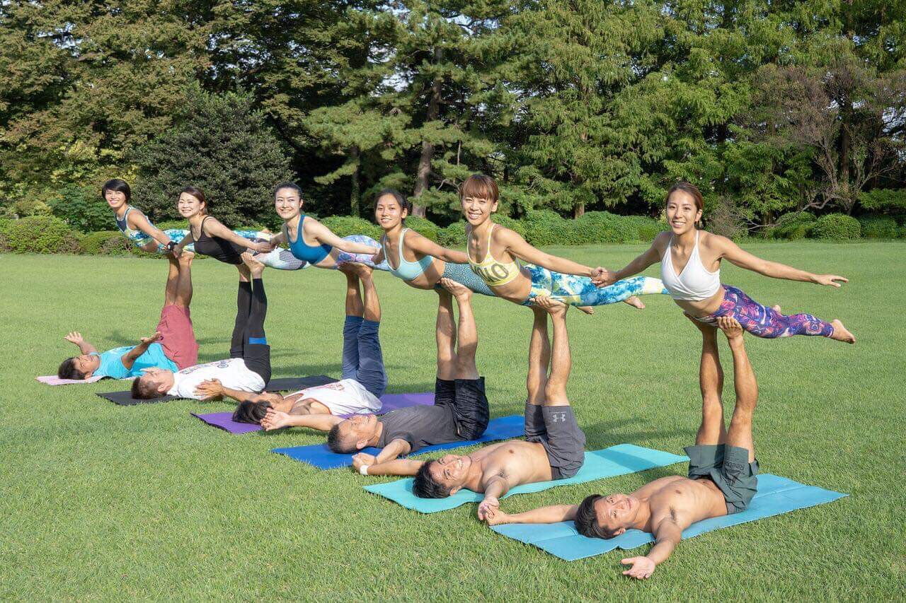
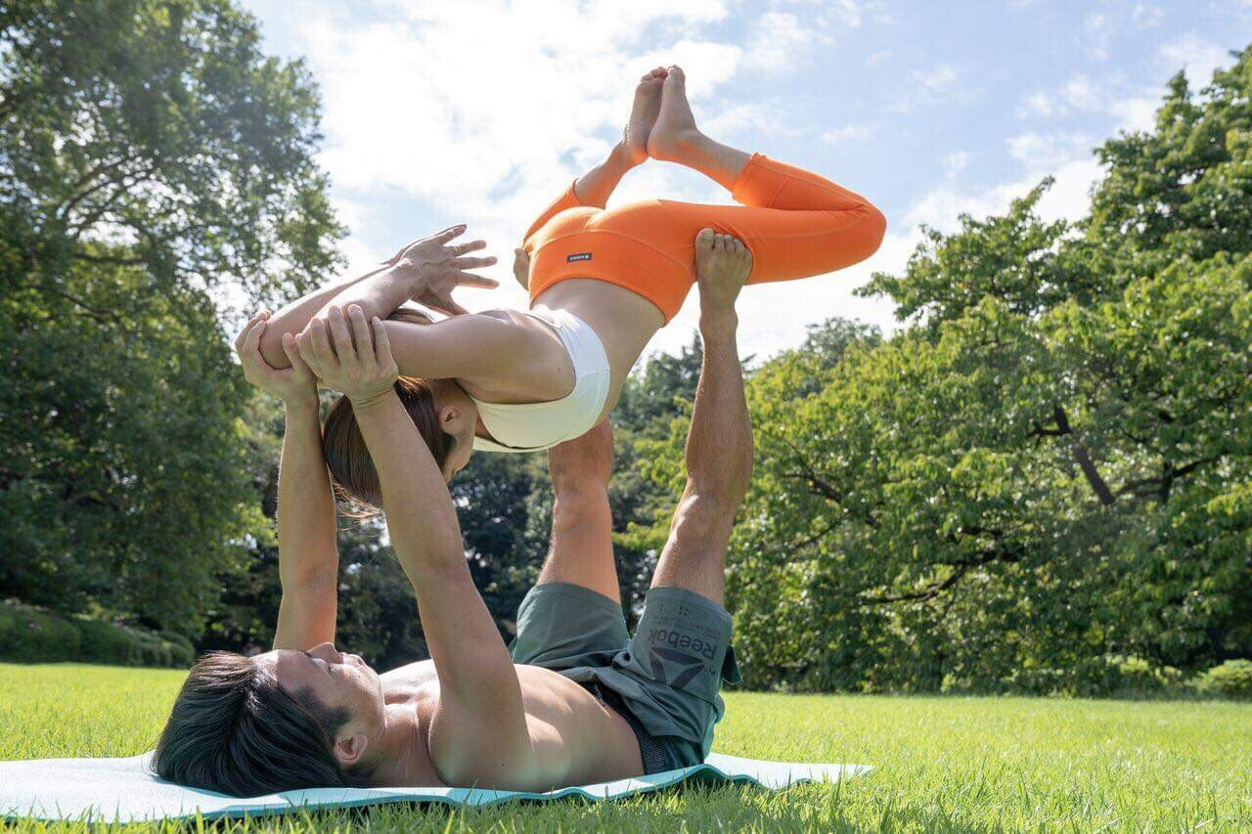
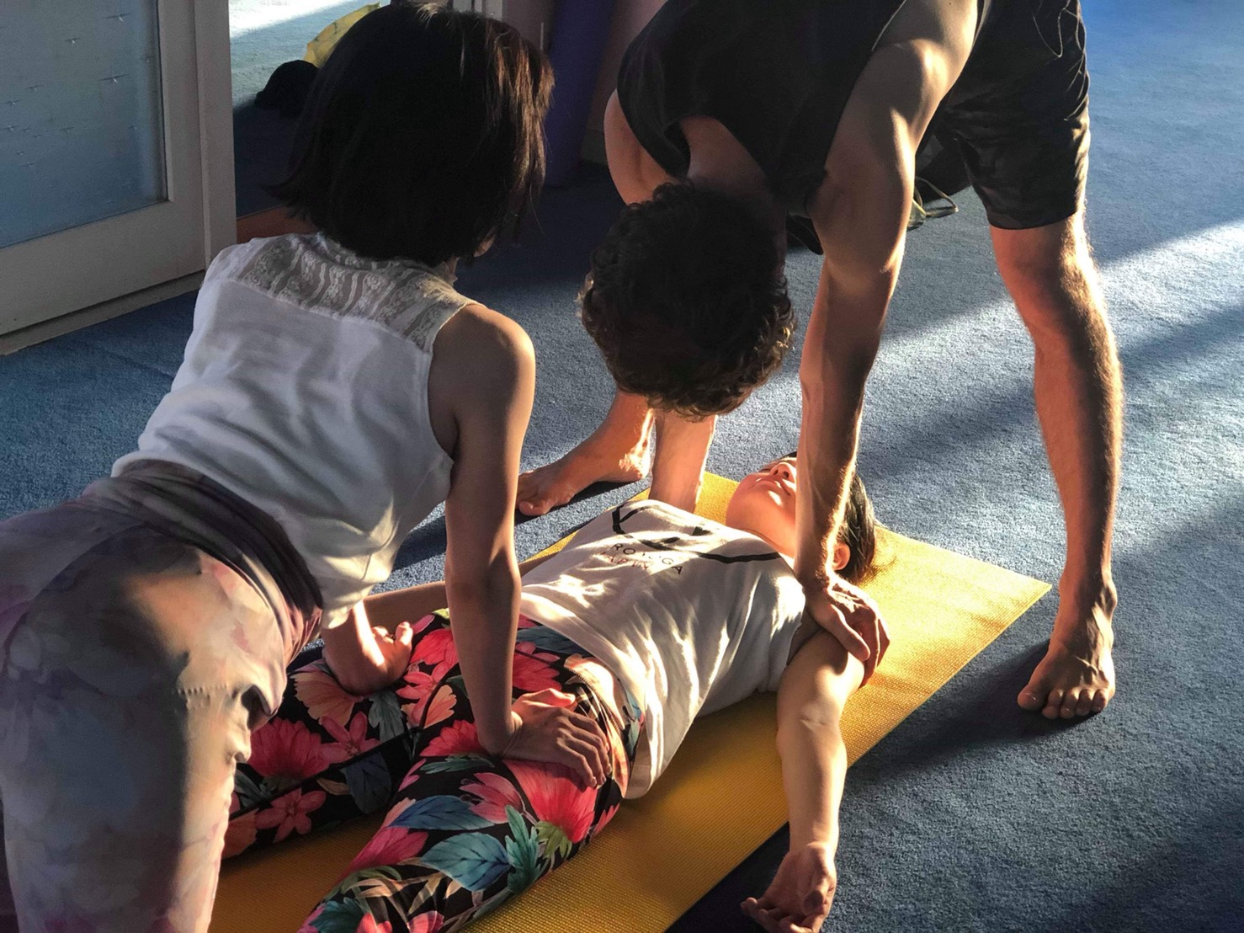
和歌山初！
アクロヨガ
全国ツアー@和歌山
2019年 3/9(土)
＠蓮舞 和歌山城前スタジオ
（和歌山市六番丁8 3階）
①、②‥‥‥各￥3500
①・②セット‥￥6000
①13：00～15：00
“誰でも出来る!!”
今話題のアクロヨガを体験してみよう！
“ちょっとやってみたかった”、”SNSで見かけて気になっていた”という方は是非、このクラスからスタートしてみてください♪ヨガが初めての方も、体力に自身のない方も安心してご参加頂けるワークショップです！
②15：30～17：30
極上のリラックス
アクロヨガセラピー&タイマッサージ
宙に浮くリストラティブヨガ（道具を使用したリラックスヨガ）と呼ばれるほどの心地よいアクロヨガセラピー。ふわっと宙に浮く不思議な浮遊感の中でマッサージが受けられます。
忙しい日常から少し離れて、リラックスした時間を楽しみましょう♪
講師：西浦りさ (ACRO YOGA JAPAN) 世界中を旅をしながら、2008年より都内を中心にヨガの指導を始める。アジア初のAcroyoga正式指導者（level２）となり、2013年”ACRO YOGA JAPAN”を代表として立ち上げる。
お問い合わせ
TEL ：090-3357-8401
MAIL : Info@hasumai
LINE ID : hasumai
①氏名
②連絡先
③ご希望講座
④ﾖｶﾞﾏｯﾄ有無
お申込みの際、
上記内容を
お知らせください。
アクロヨガジャパン代表/ Acroyoga 正式指導者（level2）/Acro Revolution正式指導者/全米ヨガアライアンスE-RYT200 (アシュタンガヨガ)
《出演メディア》 フジテレビ ノンストップ・kinki kidsのブンブブーン 日本テレビ /嵐にしやがれ・シューイチ ・PON・ヒルナンデス・ぶらり途中下車の旅・ZIP、NHK/おはようにっぽん、
ヨガジャーナル日本版 表紙モデル、ジャパンフィットネス表紙モデル etc..
HP
LINE

